Slide 1
Platforma pro udržitelné zdravotnictví
zdravareforma.cz

Slide 2
Milníky minulých 35 let
Přechod ze Semaškova modelu do pluralitního modelu veřejného zdravotního pojištění:
oddělení financování zdravotnictví od státního rozpočtu
odstátňování poskytovatelů zdravotních služeb
(nepropojení se sociální oblastí)
A tak se stalo, ale do všech struktur byly vloženy trojské koně:
samospráva pojišťoven x politici a úředníci ve správních radách
pluralita pojišťoven x nemožnost soutěže
dohodovací řízení x úhradová vyhláška
univerzitní nemocnice x fakultní nemocnice
nárok na bezplatnou péči x vymezena jen u léčiv a zdravotnických prostředků

Slide 3
Současný stav
nedokončený přechod ze státního systému do samosprávného pluralitního veřejného zdravotního pojištění (zmatení rolí, chybějící a vadné články)
dlouhodobě neudržitelné financování
absence vymezení zákonného nároku
struktura a organizace péče se nedostatečně adaptuje na potřeby občanů a možnosti medicíny
nezapojení občanů/pacientů/pojištěnců
neprovázanost se sociálním systémem
Pokud trojské koně neodstraníme, tak se během dalších desetiletích stane všeobecná dostupnost zdravotní péče utopií.

Slide 4
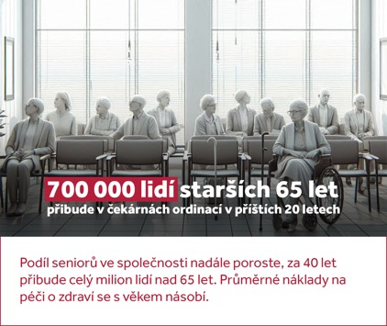
Z čeho vycházíme ?
ČR objektivně potřebuje zásadní zvýšení produktivity zdravotnictví v příštích letech

Slide 5
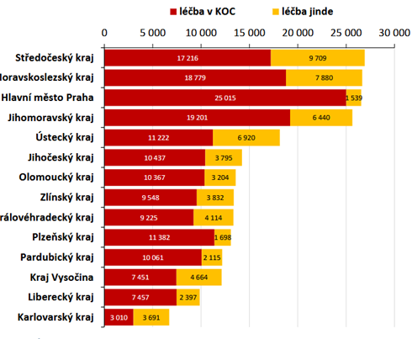
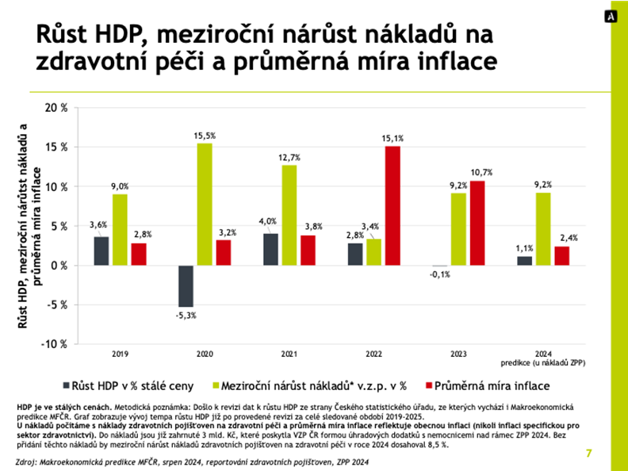
Z čeho vycházíme?
Současný systém prohlubuje
neefektivitu…
… nerovnost a nedostupnost

Slide 6
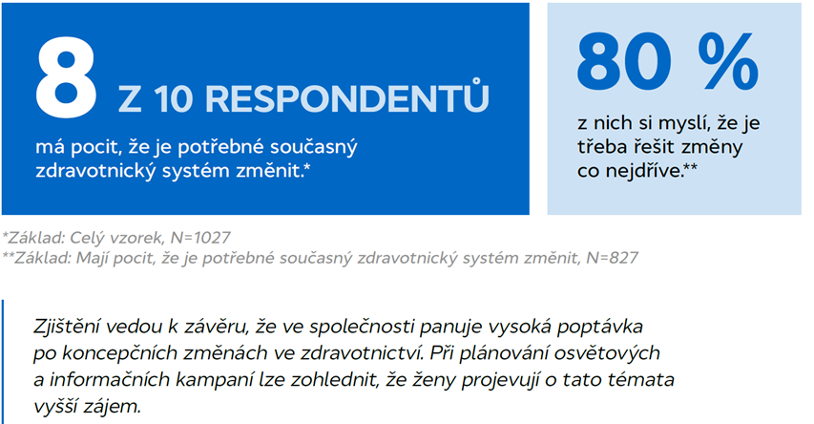
Pohled veřejnosti
Voliči změny nepochopí? Nechtějí?
Chápou a chtějí
Nutné je ale nejdříve vysvětlit

Slide 7
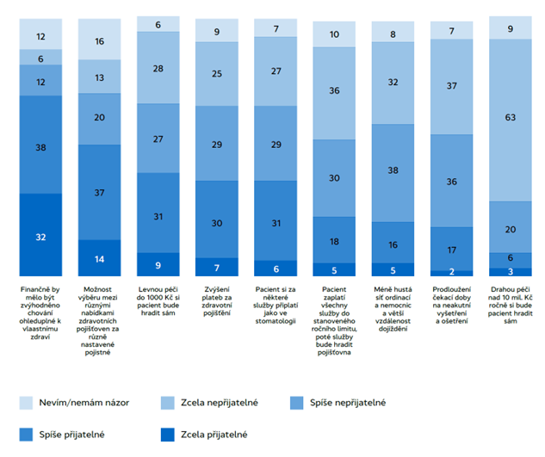
Pohled veřejnosti
Voliči změny nepochopí? Nechtějí?
PRO:
- volit mezi pojistnými programy (vyšší pojistné za vyšší rozsah služeb (51 %)
- zohlednit odpovědný přístup pojištěnce (70 %)
- životaschopné i úvahy o zvyšování spodního prahu nároku (40 %) - nikoliv naopak (9 %)

Slide 8
Pohled zaměstnavatelů

Slide 9
Proč Platforma vznikla a jak pracuje?
Propojení iniciativ a organizací usilujících o změnu
Koordinace tlaku na změnu ze strany plátců pojistného (systém se nezmění zevnitř)
Spojuje nás obava o udržitelnost zdravotnického systému
Spolupráce = sdílení informací, analýz, návrhů řešení a koordinace působení ve vztahu k veřejnosti, médiím a politikům

Slide 10
Jaké má Platforma CÍLE?
Nejbližší cíle
vysvětlit hrozby a nutnost změn veřejnosti obecné, odborné i politické
zahrnutí změn do volebních programů
Vize a obsah změn – viz. Společné prohlášení na https://zdravareforma.cz/
prostředí, motivující všechny subjekty působící ve zdravotnictví ke zvyšování efektivity organizace a financování zdravotních služeb, podpoře prevence, zdravého životního stylu a odpovědnosti za vlastní zdraví

Slide 11
Představení členů Platformy
Notes:
Analýza potřeb MZ:
Řadu opatření jsme již realizovali, mnohá nyní realizujeme, ale neméně velký počet úkolů nás ještě čeká. Slovem „nás“ myslím nejen instituce řídící zdravotní péči, ale všechny občany České republiky. Zdravotnictví je jedním z nejdůležitějších resortů, systém zdravotních služeb se dotýká každého občana a každému by na něm mělo záležet. Proto v dokumentu silně akcentujeme pozici pacienta jako klienta veřejného zdravotního pojištění a snažíme se jeho postavení v péči o vlastní zdraví posílit. Není to nic nového, princip „patent centredness“ najdeme ve všech funkčních modelech organizace
zdravotní péče.
České zdravotnictví čekají minimálně dvě nelehké dekády, během kterých bude čelit dosud nebývalým výzvám. V následujících cca 20 letech se počet žijících seniorů ve věku 80+ v naší zemi více než zdvojnásobí. Dojde k nárůstu počtu obyvatel, za které zdravotní pojištění hradí stát, a naopak poklesne počet obyvatel v produktivním věku.
Pokud nemá dojít k razantnímu zvýšení daní, jde o úkol, který bude ve stárnoucí populaci vyžadovat řadu reforem. Od zajištění předvídatelného systému vícezdrojového financování, přes personální stabilizaci, až po zvýšení efektivity poskytovaných služeb. Udržitelnost plně hrazeného přístupu k nejmodernější péči bude tou hlavní výzvou.
Do příštích let totiž české zdravotnictví nevstupuje v dobré kondici a není na nastávající vývoj tak připraveno.
Nutné postupné zásadní zvýšení výkonu českého zdravotnictví = nelze bez systémových úprav
Argumenty odmítání : “lidé nechtějí, lidé nechápou”
Pojištěnců se ale nikdo neptal a neptá - co si myslí, co chtějí, co jsou ochotni přijmout
Pojištěnci /pacienti stejně jako zaměstnavatelé platí, ale nerozhodují
Pro změny nutná iniciativa zdola
Pacientská vize 2035 a iniciativa Zdravotnictví 2030+: názor a zkušenosti lidí nás zajímají !

Slide 12
Prezentace jednotlivých signatářů…

Slide 13
Prezentace jednotlivých signatářů…

Slide 14
Prezentace jednotlivých signatářů…

Slide 15
Prezentace jednotlivých signatářů…

Slide 16
Prezentace jednotlivých signatářů…

Slide 17
Prezentace jednotlivých signatářů…

Slide 18
Prezentace jednotlivých signatářů…

Slide 19
Kdy, když ne teď?
zdravareforma.cz

